Slide 1
现代信息技术下的高职院校
学分制改革实施策略
青岛远洋船员职业学院
唐 军

Slide 2
学分制
普通高等学校以学生取得的学分数作为衡量和计算学生学习量的基本单位，以达到基本毕业学分作为学生毕业主要标准的教学管理制度。《教育部关于深化职业教育教学改革全面提高人才培养质量的若干意见》（教职成〔2015〕6号）和《高等职业教育创新发展行动计划（2015-2018年）》（教职成〔2015〕9号）也提出“建立学分积累与转换制度，推动专科高等职业院校逐步实行学分制”。

Slide 3
一、国内高等学校学分制改革的现状分析
一、国内高等学校学分制改革的现状分析

Slide 4
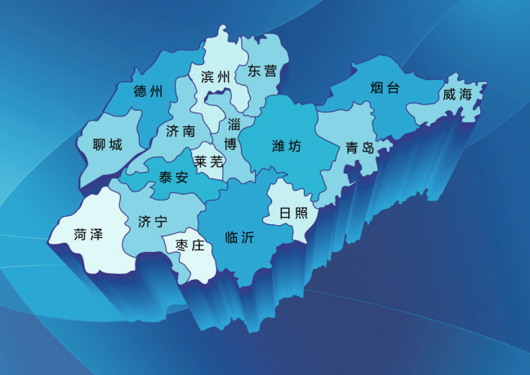
一、国内高等学校学分制改革的现状分析
调动学生积极性主动性
鼓励学生个性发展
深化课程改革
优化教学资源
激励教师队伍发展
有利于企业订单式培养
实现学历教育与证书培训对接
促进树立服务意识
增强办学活力和吸引力
学分制
改革
教学
管理
收费
管理
教师
管理
学生
管理
学籍
管理
选课
管理
实验室管理
成绩
管理
教学质量管理
山东省已有两批共14所本科院校正式实施了学分制，但是高职院校的学分制改革尚处于尝试阶段。

Slide 5
二、现代信息技术助力高职院校学分制改革
二、现代信息技术助力高职院校学分制改革

Slide 6
二、现代信息技术助力高职院校学分制改革
依托现代信息技术，建立基于网络的学分制教学管理系统。
利用现代教育技术，建立基于网络的综合教学平台。
基于现代智能校园，建立适用学分制的财务收费系统。

Slide 7
三、当前形势下高职院校学分制改革的实施建议
三、当前形势下高职院校学分制改革的实施建议

Slide 8
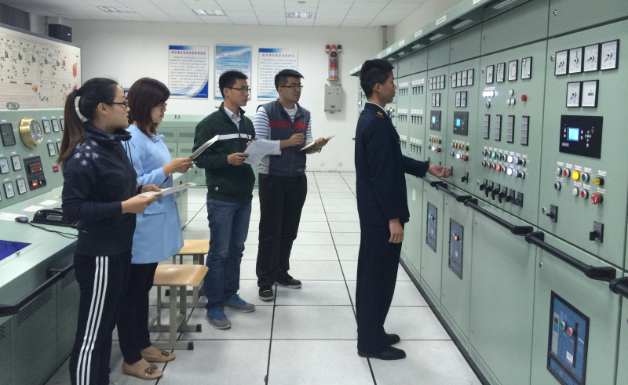
三、当前形势下高职院校学分制改革的实施建议
（一）修订和完善专业人才培养方案
01
明确课程类型性质，规范课程名称编码
02
将创新创业课、品行修养课纳入课程体系
03
明确学分标准，优化学分管理

Slide 9
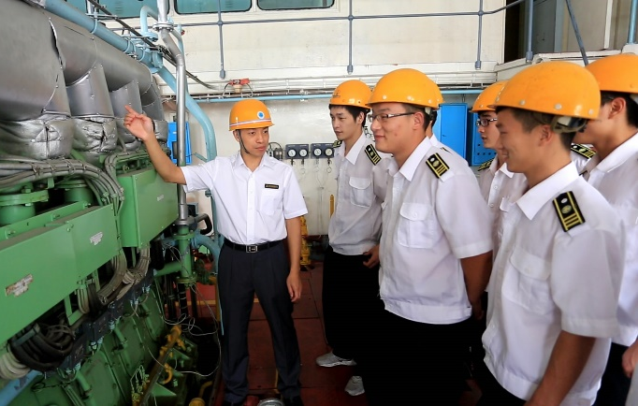
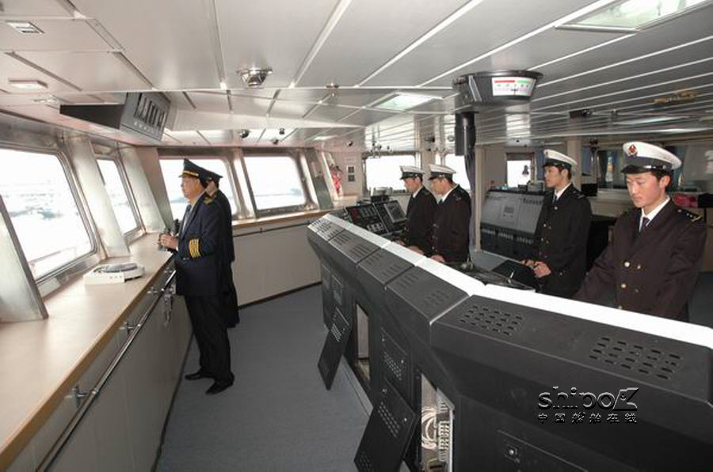
三、当前形势下高职院校学分制改革的实施建议
（二）整合优化教学资源，促进学生成长成才和个性发展
1.建设优质教学资源，搭建学生自主学习平台
2.促进个性良好发展，建立灵活的学分互转互认机制

Slide 10
三、当前形势下高职院校学分制改革的实施建议
（三）改革和完善制度，优化教学管理运行模式
优化教学管理运行模式
逐步完善选课制度
改革学籍管理制度
改革考核考试制度
建立学业导师制度
建立满足学分制运行的教学管理系统系统
制定学分制收费管理办法

Slide 11
四、高职院校学分制改革实践中亟需解决的问题
四、高职院校学分制改革实践中亟需解决的问题

Slide 12
四、高职院校学分制改革实践中亟需解决的问题
学校信息化建设水平与教学管理需求的匹配
现代化的教学管理系统&网络教学平台
学校软件资源建设水平与学分制改革需要的匹配
教师资源、课程资源、课程结构
学校硬件资源建设水平与学分制教学条件的匹配
教室资源、实训资源、图书资源

Slide 13
结束语
高职院校的根本任务是培养产业、岗位需要的优秀职业人才，应关注学生共性和个性的发展。实施学分制教学改革将会有利于提高学生的综合素质，促进学生个性发展和成长成才。然而，学分制改革是一项系统改革工程,对推进人才培养模式改革，调动教师教学和学生学习的积极性等具有重要作用。高职院校应结合自身办学实际，充分借鉴和学习本科院校的经验和做法，做好教育教学改革理念的宣传和贯彻，制定有效的实施方案，有计划、分阶段、边实践、边改进地推进学分制教学改革。

Slide 14
谢 谢
青岛远洋船员职业学院

